Slide 1
Laboratório 01
Link do repositório remoto:
https://github.com/FranciscaKarolina/Controle-de-VersaoT4.git

Slide 2
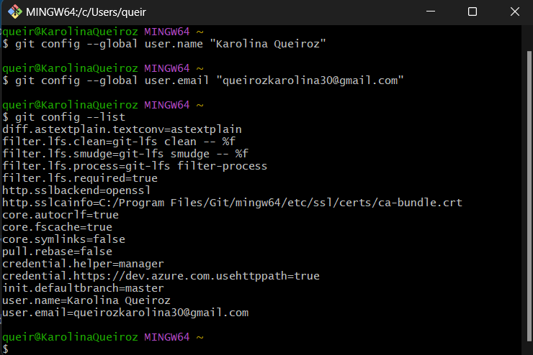
Configuração inicial

Slide 3
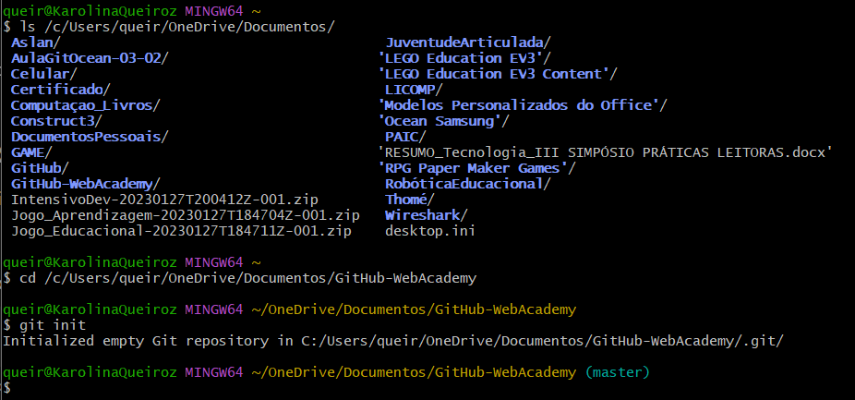
Crie um projeto para prática do git
Inicialize o repositório local

Slide 4
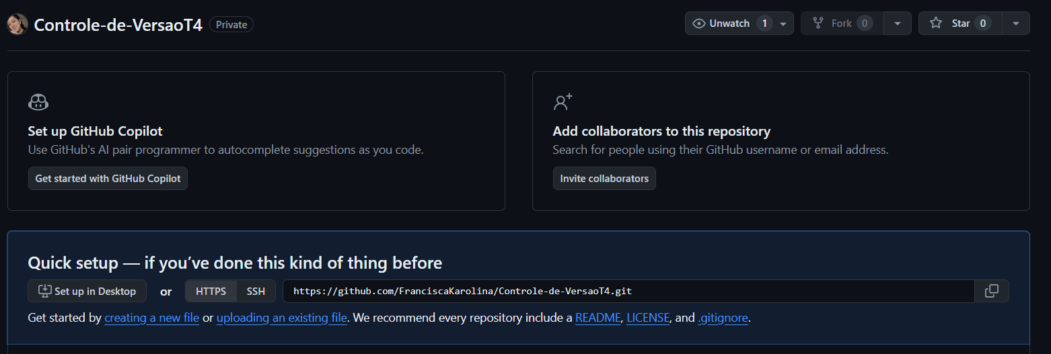
3. Crie um repositório remoto no GitHub

Slide 5
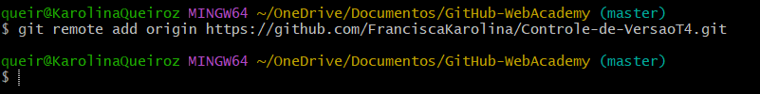
4. Integre o repositório local com o remoto

Slide 6
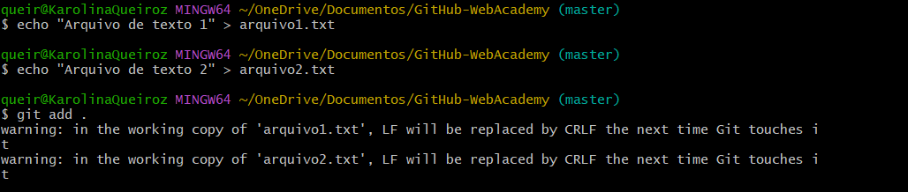
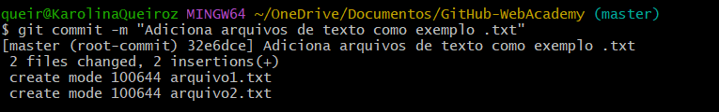
5. Adicione arquivos (pode ser .txt) no repositório local
Adicione todos no stage
b. Faça o commit

Slide 7
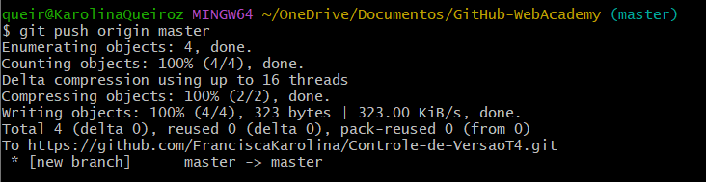
5. Adicione arquivos (pode ser .txt) no repositório local
c. Faça o push para enviar para o repositório remoto

Slide 8
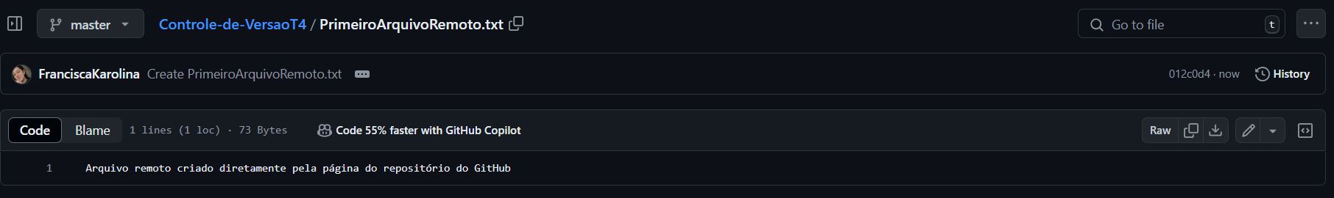
6. Crie um arquivo no repositório remoto diretamente pela página do repositório

Slide 9
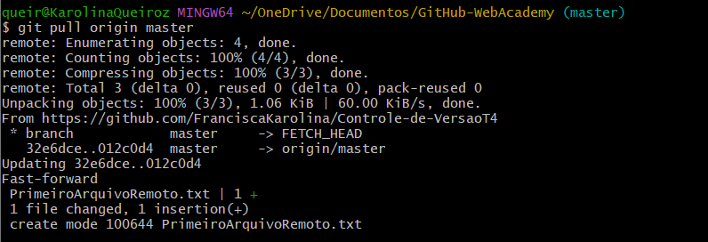
7. Faça o pull no repositório local para receber o arquivo criado no repositório remoto

Slide 10
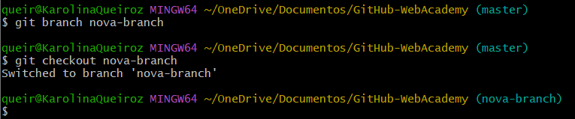
8. Crie uma branch no repositório local
9. Mude para a branch recém criada

Slide 11
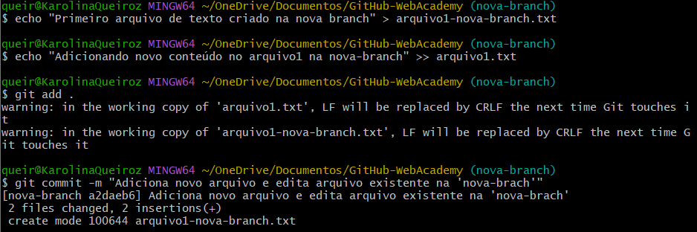
10. Adicione na nova branch (passo 8) um arquivo novo e também edite (ou adicione conteúdo) um dos arquivos já criados originalmente na main.

Slide 12
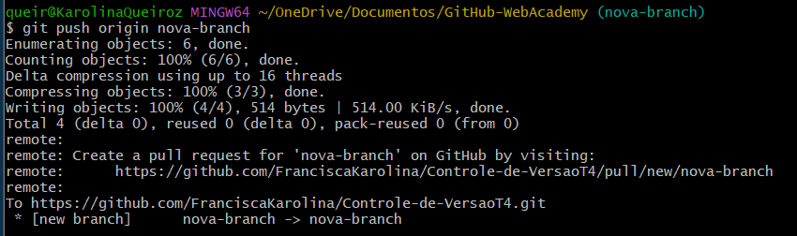
11. Sincronize o repositório remoto com a nova branch (passo 8)

Slide 13
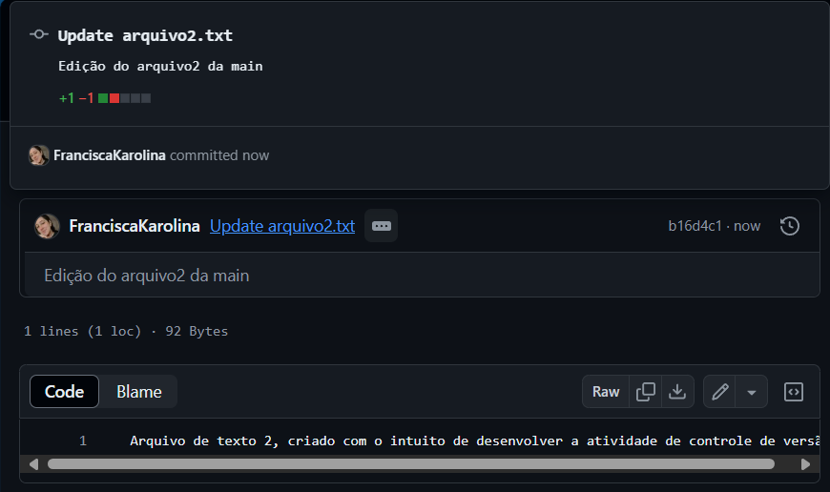
12. No repositório remoto, edite o conteúdo de um dos arquivos da branch main.

Slide 14
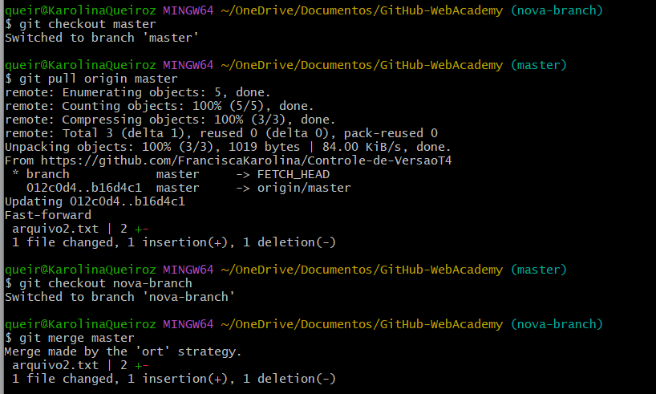
13. No repositório local, atualize a branch recém criada (passo 8) com a modificação que foi realizada na branch main no repositório remoto.

Slide 15
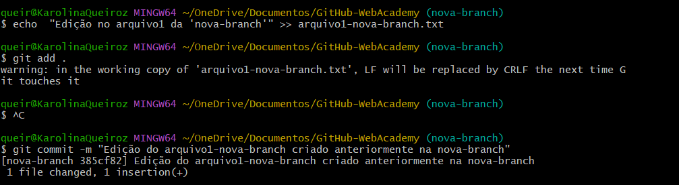
14. No repositório local, edite um arquivo da branch criada no passo 8.

Slide 16
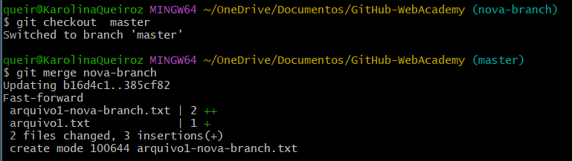
15. Na main local, faça o merge com a branch criada no passo 8.

Slide 17
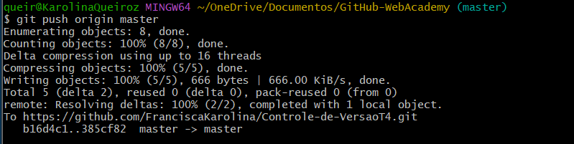
16. Sincronize a main “mergeada” para o repositório remoto.

